Slide 1
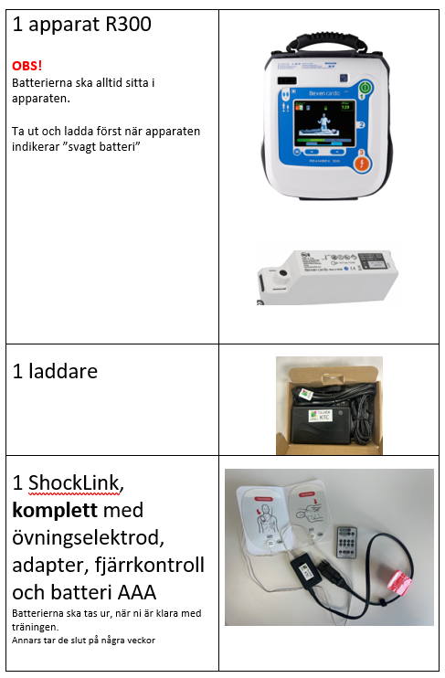
Material för att öva med R300

Slide 2
Batteri för övning
Uppladdningsbara batteri för träning
Batterierna ska alltid sitta i apparaten.
Ta ut och ladda först när apparaten indikerar ”svagt batteri”.
För att optimera livslängd så rekommenderas att batteriet laddas ur helt eller delvis när det är möjligt.
Finns speciella laddare.
Återstående batterikapacitet är även synlig på skärmen när apparaten är på.

Slide 3
Att träna med Shock LINK

Slide 4
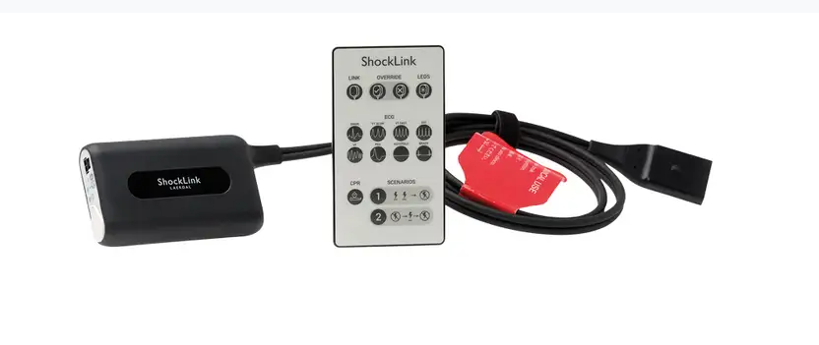
Notes:
En kabel som kopplas till elektroderna
Liten dosa med batteri
Fjärrkontrol

Slide 5
Träna med R300 och shocklink
Går att använda till vilken HLR docka som helst, även till andra apparater
Enkel att använda
Går att styra med fjärrkontroll, via en app på sin telefon eller med våra Simpad, (simpad kräver docka med wifi)

Slide 6
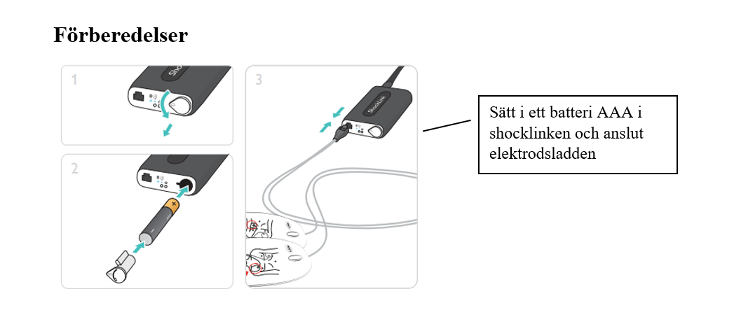
Notes:
Sätt i batteriet med plus nedåt
Anslut övningselektroder som är anpassade för Shocklink
OBS ! När ni drar ur sladden så måste den svarta lilla knappen tryckas in – INTE bara dra ut sladden för att lossa.

Slide 7
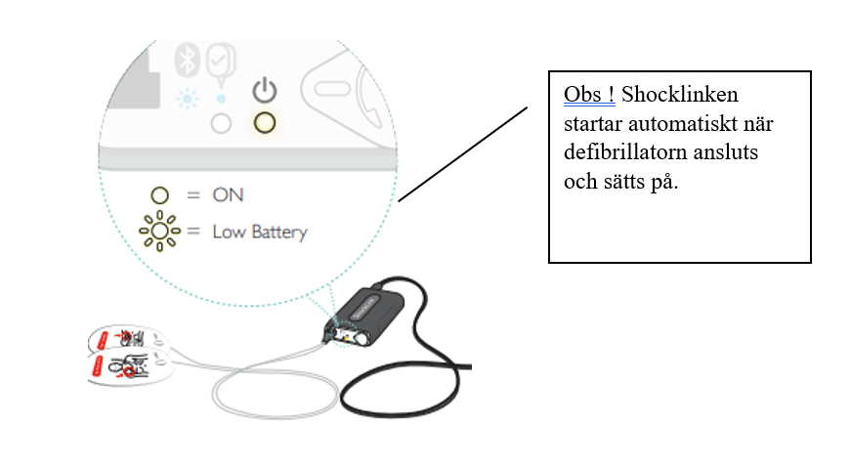

Slide 8
Att köra ett scenario.
Förbered hjärtstartaren med batteri och övningselektroder, vi använder uppladdningsbara skarpa batteri.
Koppla ihop med shocklink till övningslektroderna.
(Den elektriska chocken från en hjärtstartare kommer att avaktiveras i ShockLink-kabeln).

Slide 9
Tryck på LINK för aktivera
När deltagarna klistrat på elektroderna på dockan så tryck på OVERRIDE ✓
Välj därefter rytm exempelvis VF
Styr sedan scenariot som du vill ha det, så många elstötar
Vill du att det ska slå om så måste du trycka på någon av rytmerna som är ej defibrilleringsbara, ex Sinus

Slide 10
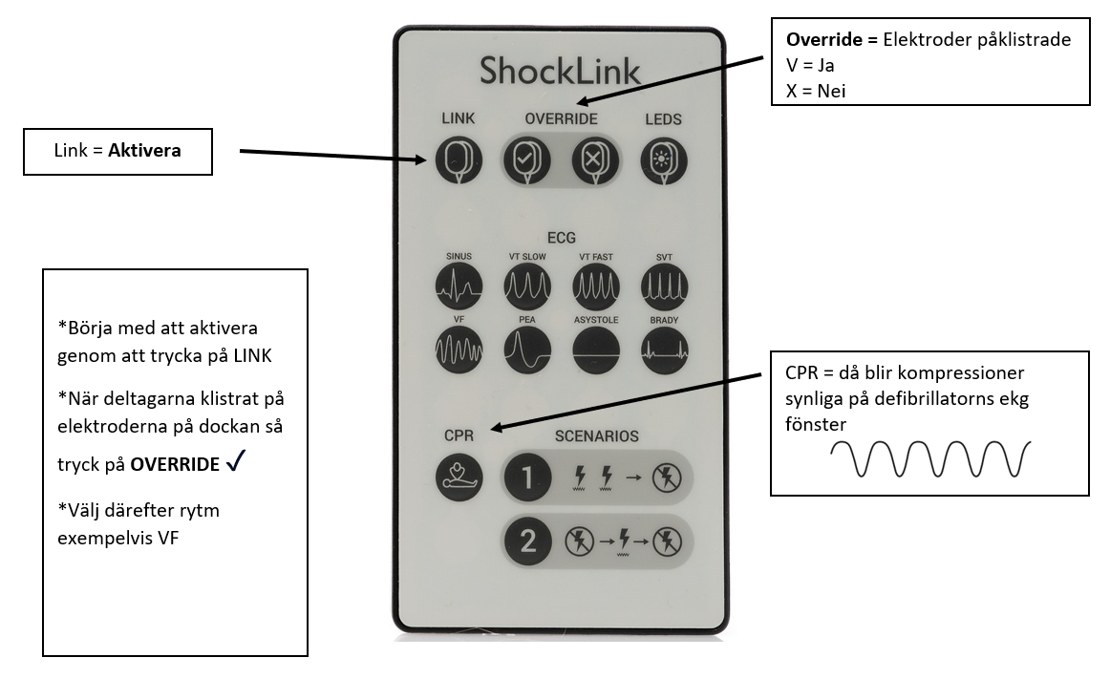

Slide 11
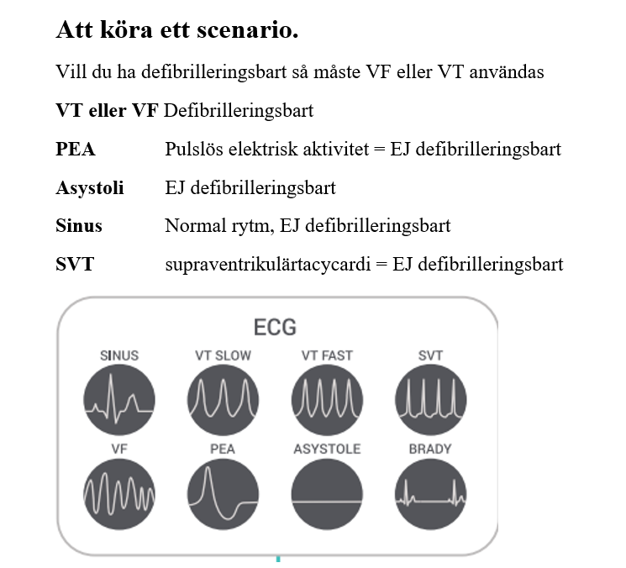

Slide 12
Sammanfattning för att ÖVA med shocklink
Sätt i batteri
Anslut övningselektrod
Tryck på LINK för aktivera
När deltagarna klistrat på elektroderna på dockan så tryck på OVERRIDE ✓
Välj därefter rytm exempelvis VF
Styr sedan scenariot som du vill ha det, så många elstötar
Vill du att det ska slå om så måste du trycka på någon av rytmerna som är ej defibrilleringsbara, ex Sinus

Slide 13
Efter övning
OBS ! Om ni delar och drar ur övningselektroden så måste den svarta lilla knappen tryckas in – INTE bara dra ut sladden för att lossa. Ni kan med fördel låta elektrod och shocklink sitta ihop.
Ta ur batteriet från shocklinken
Lägg ner allt i kartongen tillsammans med övningslektroderna

